Slide 1


Ủy Ban Nhân Dân Quận Long Biên
Trường mầm non Đức giang
Lĩnh vực: Phát triển nhận thức
Đề tài: Nhận biết tập nói Hoa hồng – Hoa cúc
Lứa tuổi: 24 – 36 tháng
Giáo viên: Phạm Thị Châm
Năm học: 2021 - 2022

Slide 2

Mục đích - yêu cầu
1. Kiến thức:
- Trẻ nhận biết tên gọi và một số đặc điểm rõ nét của hoa hồng, hoa cúc.
+ Tên gọi: Hoa hồng, hoa cúc
+ Đặc điểm: Hoa hồng: có màu đỏ, có cánh hoa, cánh hoa tròn, có mùi thơm
Hoa cúc: Màu vàng, cánh hoa cúc dài, không có mùi thơm
- Trẻ nhận biết thêm một số loại hoa hoa hồng, hoa cúc khác: hoa hồng bạch, hoa cúc chi, …
2. Kĩ năng:
- Trẻ nhận ra và chỉ đúng các bộ phận của hoa hồng, hoa cúc.
- Trẻ nói được các từ (hoa cúc, hoa hồng, cánh hoa) và các câu đơn giản ( Hoa cúc màu vàng; Hoa hồng màu đỏ; Hoa hồng thơm,…) to, rõ ràng.
- Trẻ phân biệt được sự giống và khác nhau của hoa cúc, hoa hồng.
3. Thái độ:
- Giáo dục trẻ biết yêu quí hoa, không hái hoa, hái lá, bẻ cành….
- Bảo vệ và giữ gìn, chăm sóc cây hoa.
- Trẻ hứng thú tham gia vào các hoạt động cùng cô.

Slide 3

Ổn định tổ chức
Hát bài: Màu hoa

Slide 4

Nhận biết tập nói:
Hoa hồng – Hoa cúc

Slide 5

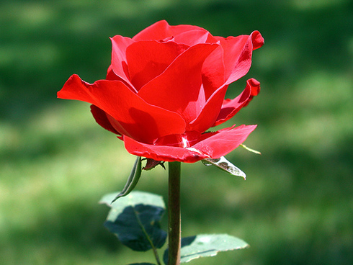
Hoa hồng
Cánh hoa
Đài hoa
Lá hoa
Hoa hồng màu đỏ

Slide 6

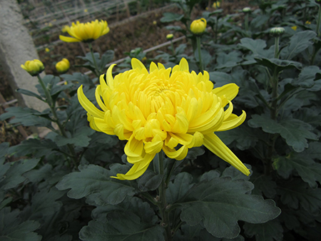
Hoa cúc
Cánh hoa
Lá hoa
Hoa cúc màu vàng

Slide 7
Phân biệt: Hoa hồng – Hoa cúc
Màu đỏ
Màu vàng

Slide 8

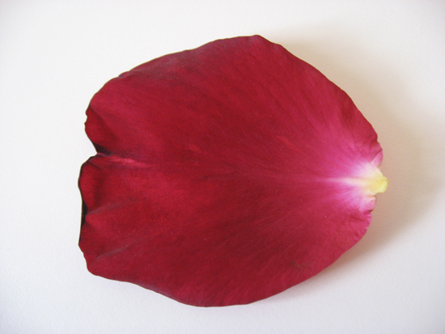
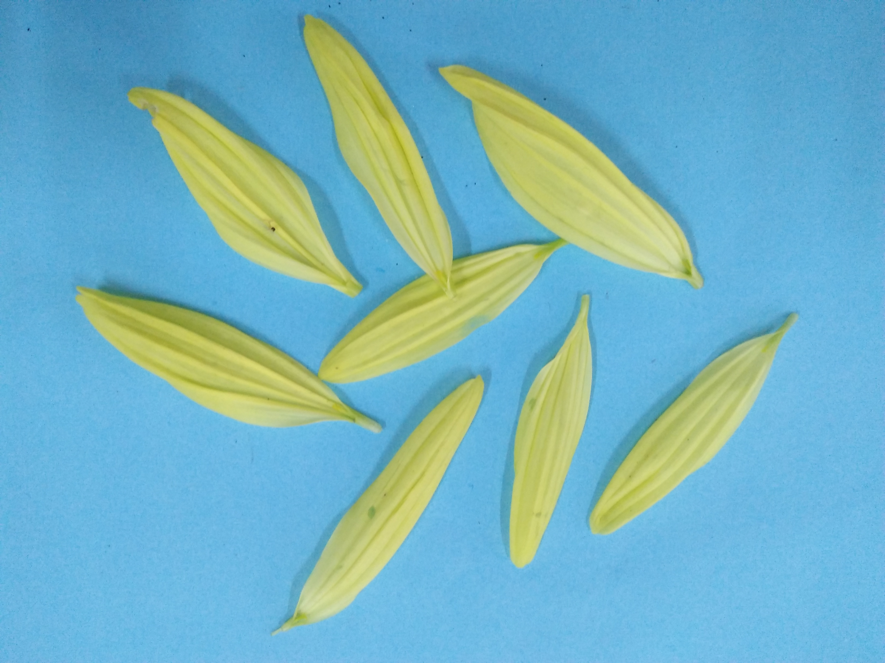
Cánh hoa hồng tròn
Cánh hoa cúc dài

Slide 9
Phân biệt: Hoa hồng – Hoa cúc
Màu đỏ
Màu vàng

Slide 10

Mở rộng thêm 1 số loại hoa hồng – hoa cúc khác

Slide 11


Slide 12

Giáo dục trẻ: Biết yêu quí, bảo vệ các loài hoa, không tự ý hái hoa bẻ cành vì hoa làm đẹp cho mọi người

Slide 13


TẠM BIỆT CÁC CON

